Slide 1
科举作弊
-- by 邓楚凡

Slide 2
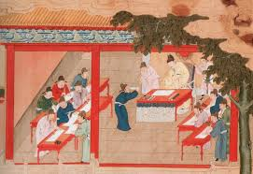
科举
中国古代通过考试选拔官吏的制度
≈ 高考 （意义）
≈ 公务员考试 （结果）
隋朝 –--- 清光绪
→ 打破血缘世袭关系和世族的垄断

Slide 3
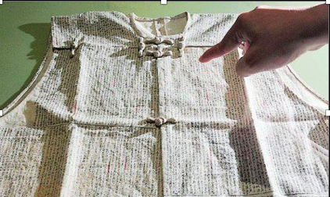
作弊
大腕儿威胁主考官
直接贿赂主考
考试内容提前看
小抄夹带
雇用枪手
关节
鸽子
（ 明码标价，考前考后，买人卖人）
https://www.youtube.com/watch?v=BdApnFoh8rI

Slide 4
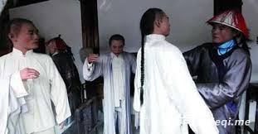
防作弊
搜身换衣
洗澡
糊名
誊卷

Slide 5
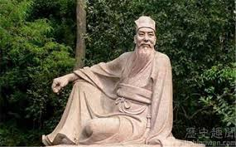
趣事
欧阳修国考那天，有个姓李的考生生病，趴在桌子上不动。欧阳修就把李考生拽起来，给予精神上的鼓励，同时还把自己的试卷传给那位考生看，让他参考。李考生就抄袭了欧阳修试卷的一半，结果李考生和欧阳修一起考中。李考生后来成为官员，找人专门雕塑了欧阳修的塑像，放在家里供着。

Slide 6
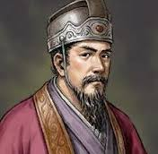
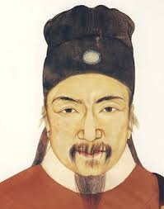
趣事
秦桧儿子
秦桧孙子

Slide 7
趣事
关节：
李幼梅—“水烟袋”
曾国藩—墨迹
但观且去二字，必定满腹经纶。
誊写毫无差错，足见其才可造。
不轻易下笔，可见其行事慎重。

Slide 8
谢谢大家~~

